Slide 1
構造を確認しましょう。

Slide 2
私はユミです。
〇 I がS（主語）、 am がV（動詞）、 Yumi がC（補語）です。
〇 I = Yumi の関係です。

Slide 3
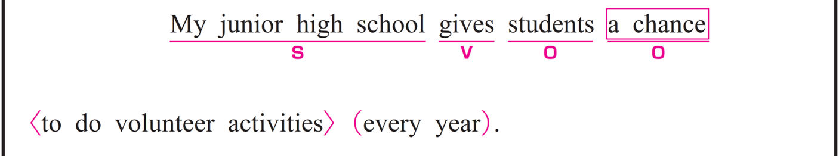
私の中学校は、毎年生徒たちにボランティア活動を行う機会を与えています。
〇 My junior high school がS（主語）、gives がV（動詞）です。
○ gives のあとに、2種類のO（目的語）が続いています。
〇 students は 「与えられた人：誰（間接O）」を示しています。
〇 a chance は「与えられたもの：何（直接O）」を示しています。
〇 to do volunteer activities は修飾語で形容詞のはたらきです。
a chance を説明しています。
○ every year は修飾語で副詞のはたらきです。
「毎年」という意味をもち、動詞 gives の頻度を説明しています。

Slide 4
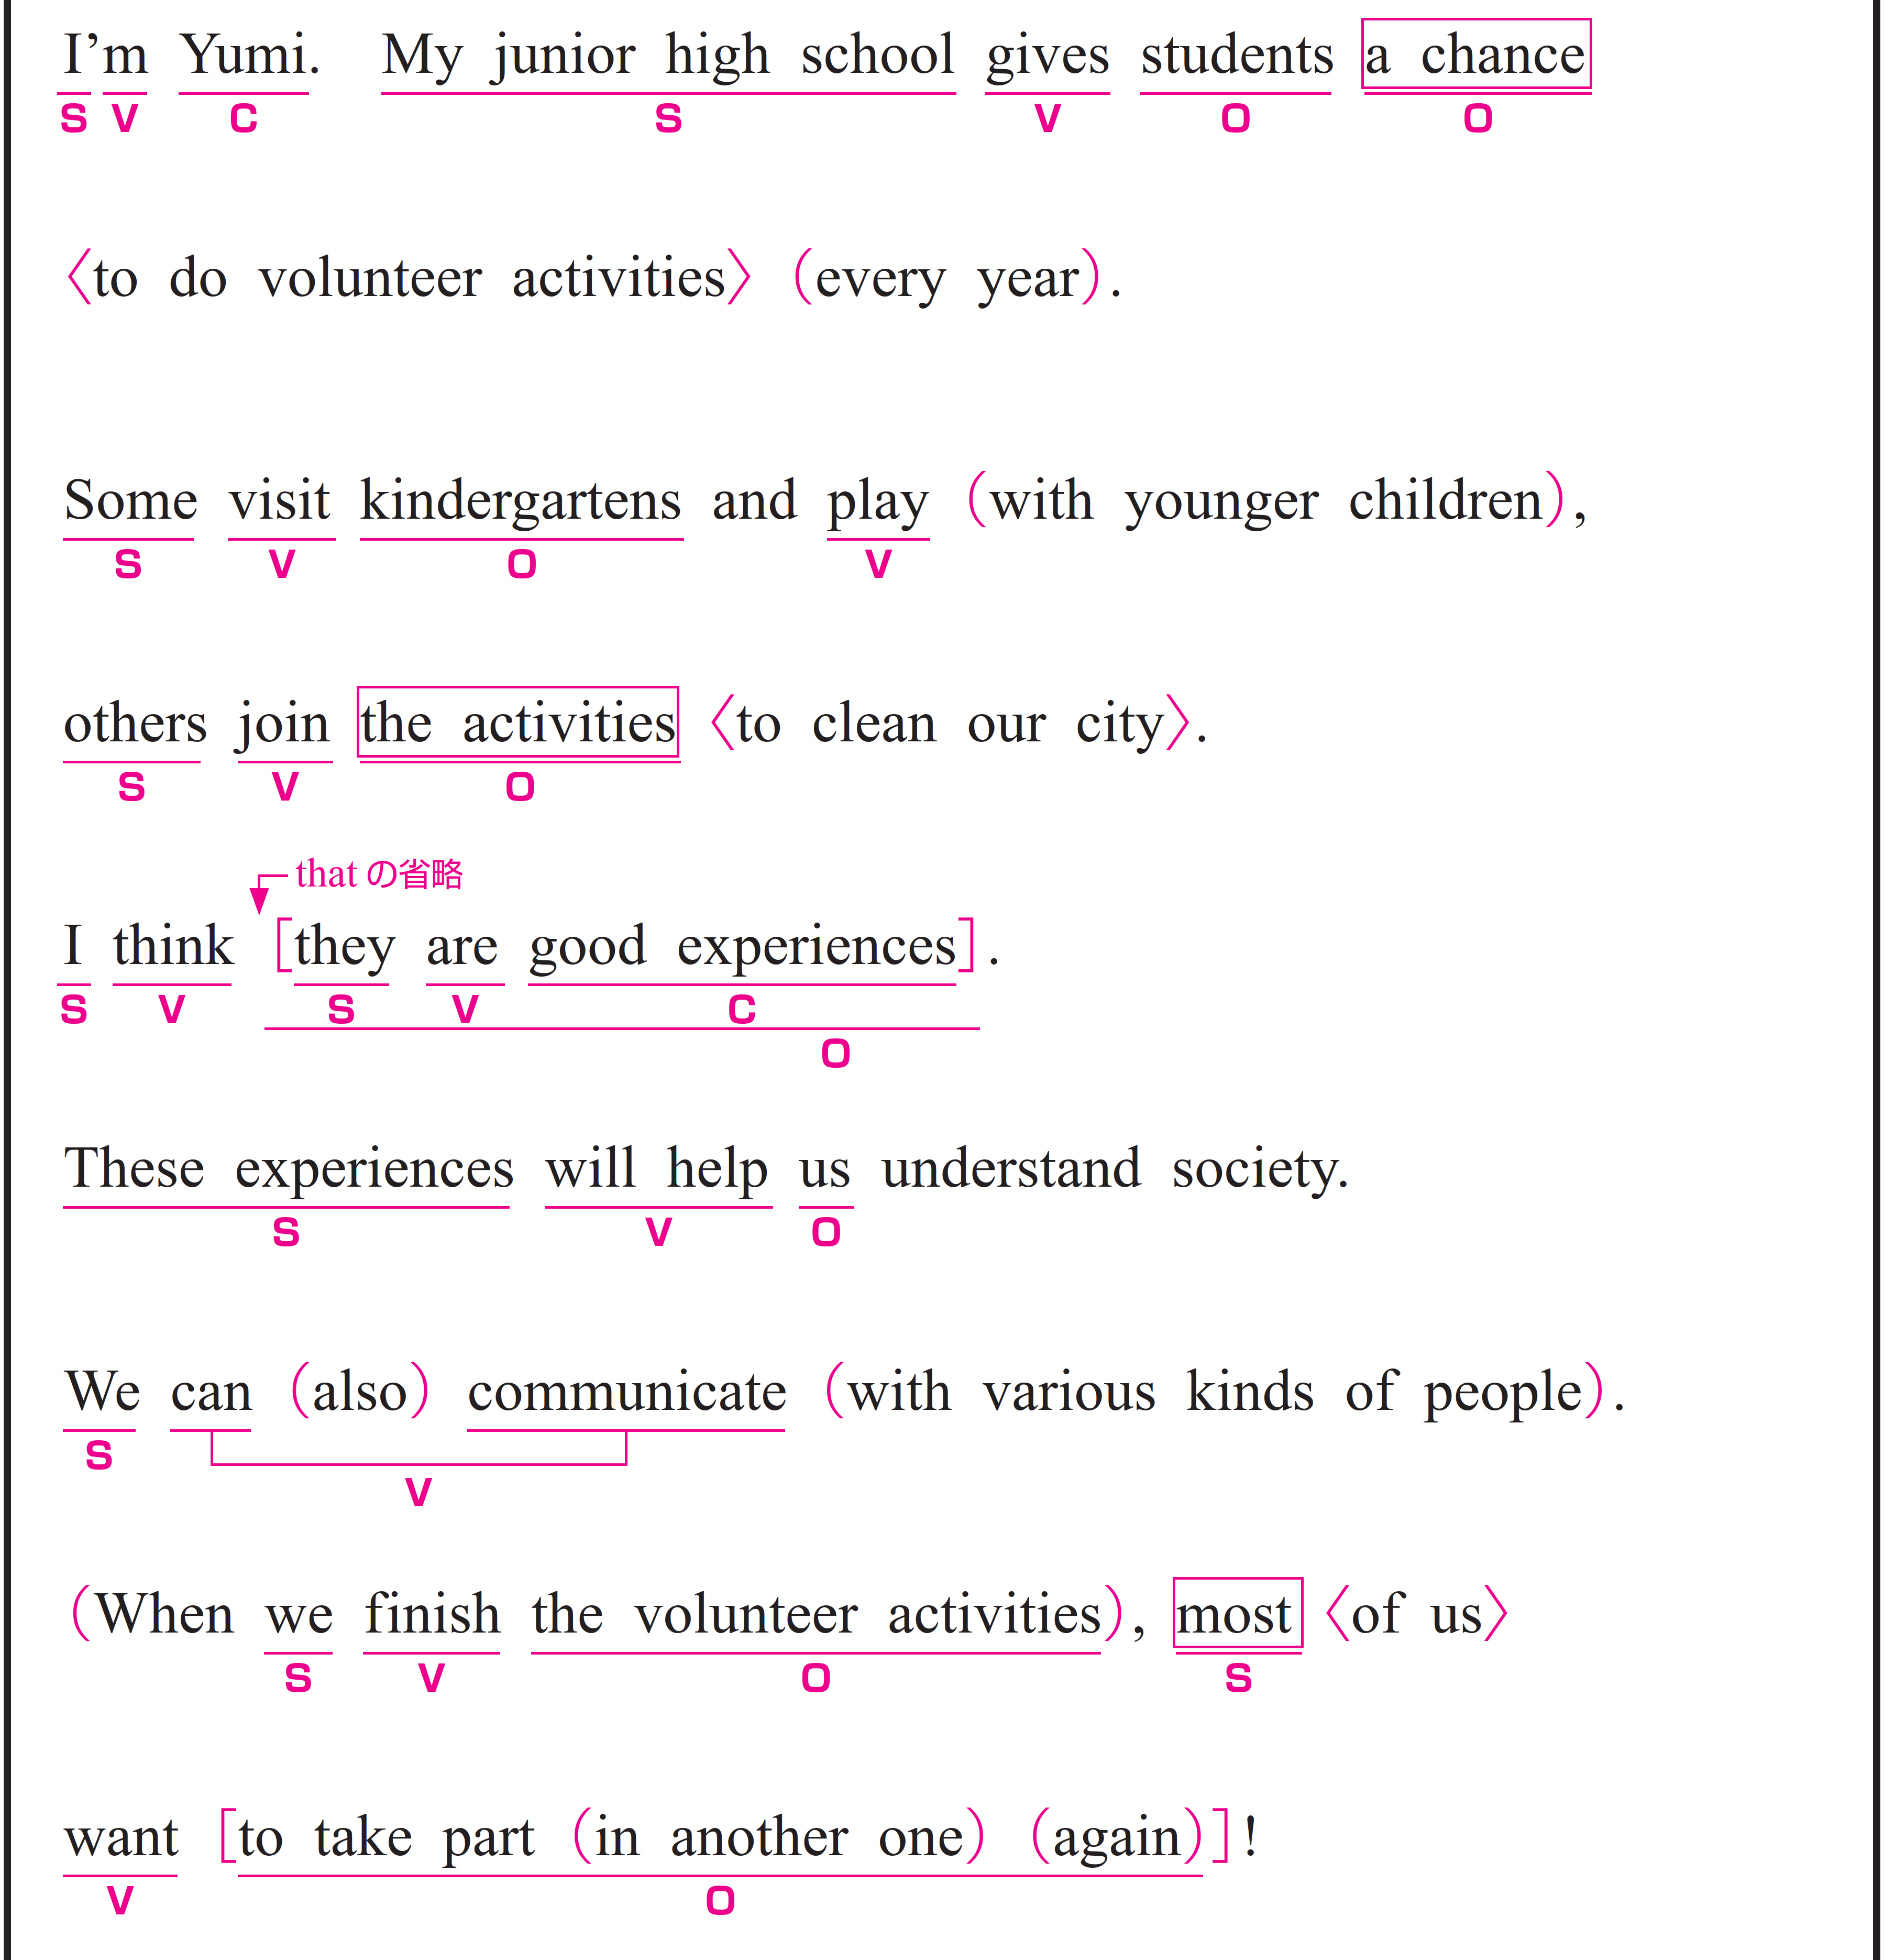
幼稚園を訪問して幼児と遊ぶ生徒もいれば、市の掃除をする活動に参加する生徒もいます。
① Some visit kindergartens and play (with younger children,
〇 Some がS（主語）、visit が1つ目のV（動詞）、
kindergartens がO（目的語）です。
〇 play が2つ目のV（動詞）で、主語は、 Some です。
〇 with younger children は修飾語で副詞のはたらきです。
「幼い子どもたちと」という意味をもち、動詞 play を修飾しています。
② others join the activities to clean our city.
〇 others がS（主語）、 join がV（動詞）、 the activities がO（目的語）です。
〇 to clean our city は「私たちの町を掃除するための」という意味で、
形容詞のはたらきです。the activities を修飾しています。

Slide 5
私は、それらはよい経験だと思います。
〇 I が S（主語）、 think が V（動詞）、
they are good experiences が O（目的語）です。
〇 they are good experiences は
主語と動詞をふくむ節（名詞節）です。
〇 they が S（主語）、are が V（動詞）、
good experiences が C（補語）です。
〇 that は、名詞節を導く接続詞で「～ということ」という
意味をもちます。（省略されることも多いです）

Slide 6
これらの経験は私たちが社会を理解することを助けてくれるでしょう。
〇 These experiences がS（主語）、will help がV（動詞）、
us が O（目的語）です。
〇 understand society は、目的語 us の動作を
表しています。

Slide 7
また、私たちはさまざまな種類の人たちと意思疎通を図ることができます。
〇 We がS（主語）、can communicate がV（動詞）です。
〇 with various kinds of people は修飾語で副詞のはたらきです。
「さまざまな種類の人たちと」という意味をもち、
動詞 communicate を修飾しています。
〇 also は副詞です。
「〜もまた」という意味をもち、動詞 communicate を修飾しています。

Slide 8
ボランティア活動を終えると、私たちのほとんどが他の活動にもう一度参加したいと思います！
① When we finish the volunteer activities,
〇 we がS（主語）、finishがV（動詞）、
the volunteer activities がO（目的語）です。
〇 when は、時間を表す接続詞で、「～したとき」という意味をもちます。
② most of us want to take part in another one again. （1）
〇 most がS（主語）、want がV（動詞）、
to take part in another one again がO（目的語）です。
〇 of us は修飾語で形容詞のはたらきです。
most を説明しています。

Slide 9
ボランティア活動を終えると、私たちのほとんどが他の活動にもう一度参加したいと思います！
② most of us want to take part in another one again. （2）
〇 to take part in another one again は
「他の活動にまた参加すること」という意味で、名詞として扱っています。
〇 in another one は修飾語で副詞のはたらきです。
「他の活動に」という意味をもち、take part を修飾しています。
〇 again は副詞です。
「再び」という意味をもち、take part を修飾しています。

Slide 10
語順を意識しながら
音声を聞いてみましょう。

Slide 11


